Slide 1
Презентация работы по профилактике детского дорожно- транспортного травматизма в период с 01.01.2016г. по 15.11.2017г.
Муниципальное бюджетное дошкольное образовательное учреждение
«Детский сад № 7 «Одуванчик» общеразвивающего вида с приоритетным осуществлением деятельности по социально-личностному развитию детей
г. Назарово Красноярского края

Slide 2
Направления работы
Взаимодействие
с родителями
Методическая работа с педагогами
Совместная деятельность с детьми

Slide 3
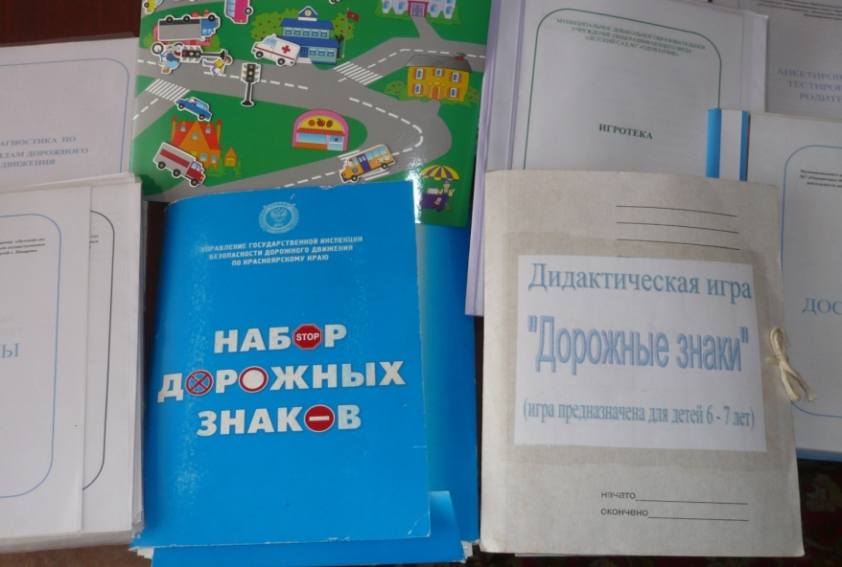
Методическая работа
· консультации,
· выставки,
· мастер-классы,
· изготовление игр и пособий,
· семинары,
· контроль;

Slide 4
Семинар- практикум по теме «Дорожная азбука»
Методическая работа

Slide 5
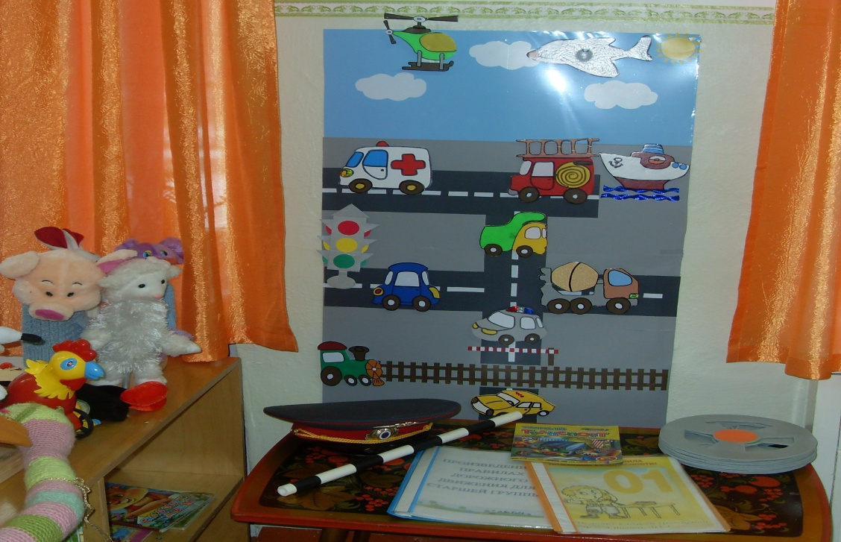
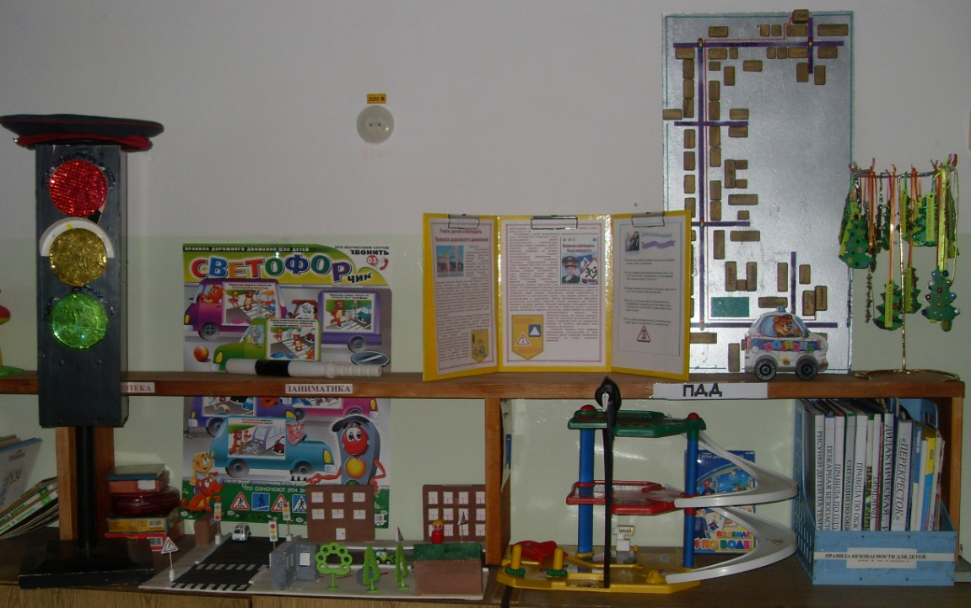
Оформление центров безопасности
Подготовительная группа «Маргаритка»
Младшая группа «Ромашка»

Slide 6
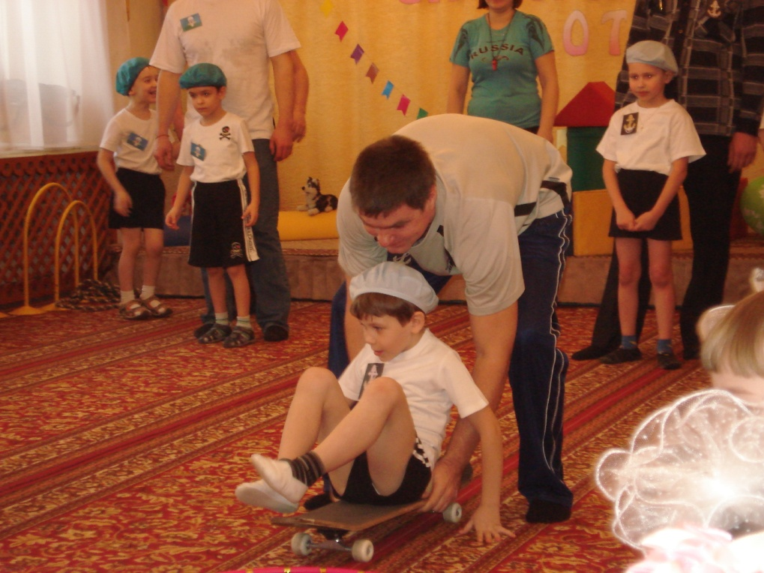
Взаимодействие с родителями
консультации
родительские собрания
Выставки
конкурсы
развлечения

Slide 7
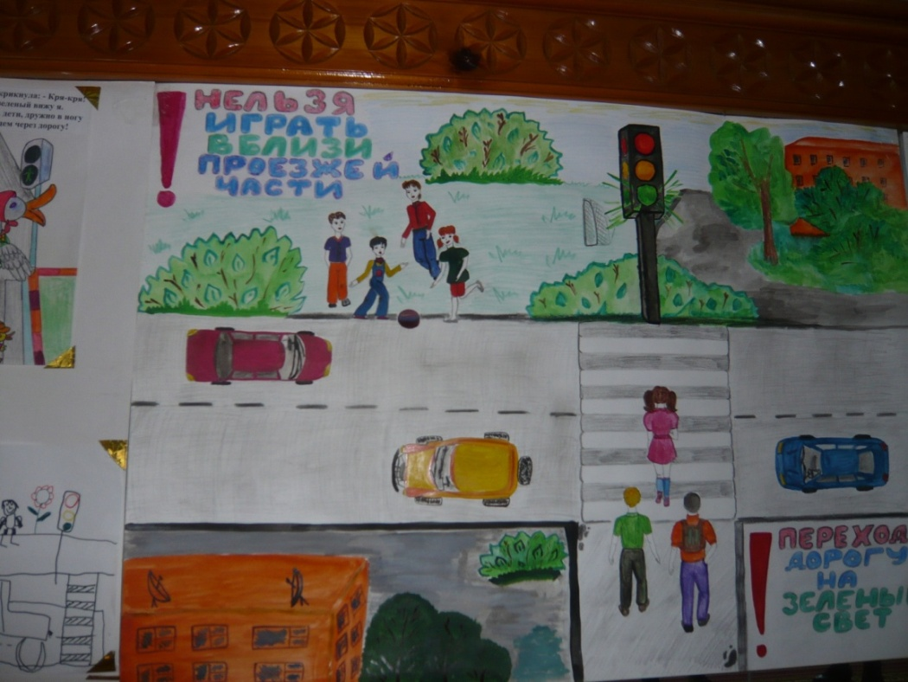
Конкурс плакатов по ПДД
Взаимодействие с родителями

Slide 8
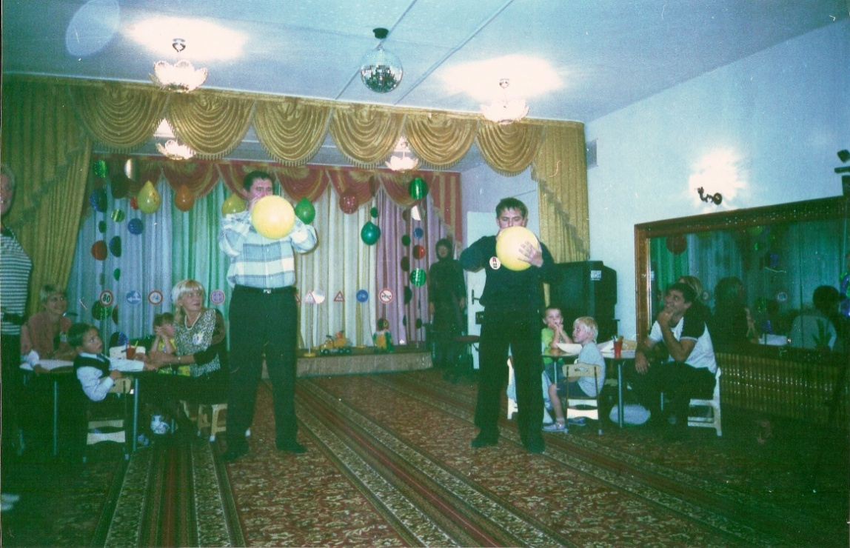
Взаимодействие с родителями
Родительское собрание в старшей группе
Развлечение в средней группе

Slide 9
Взаимодействие с родителями
Конкурс макетов «Мой безопасный путь»

Slide 10
Игры
Театрализация
Целевые прогулки
Работа с детьми
Развлечения
Выставки
Акции
Соревнования
НОД
Конкурсы

Slide 11
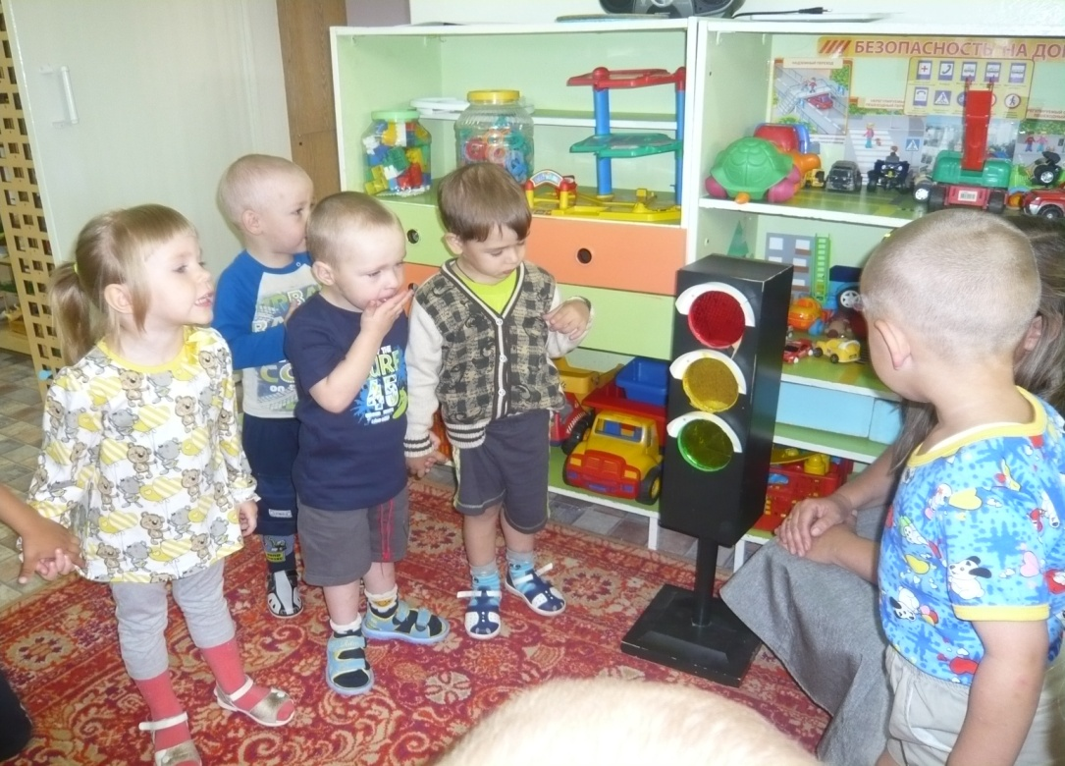
Непосредственно образовательная деятельность
НОД в младшей группе
«Мой друг Светофорик»
НОД в подготовительной группе «Знаки разные важны»

Slide 12
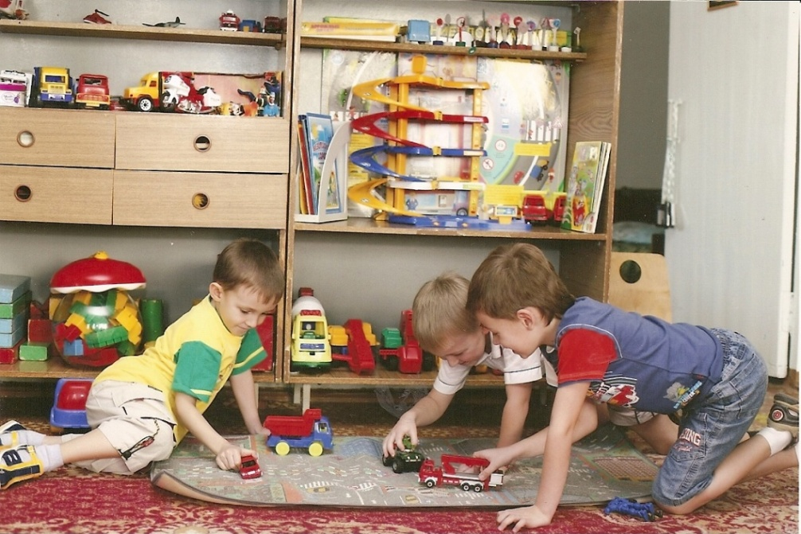
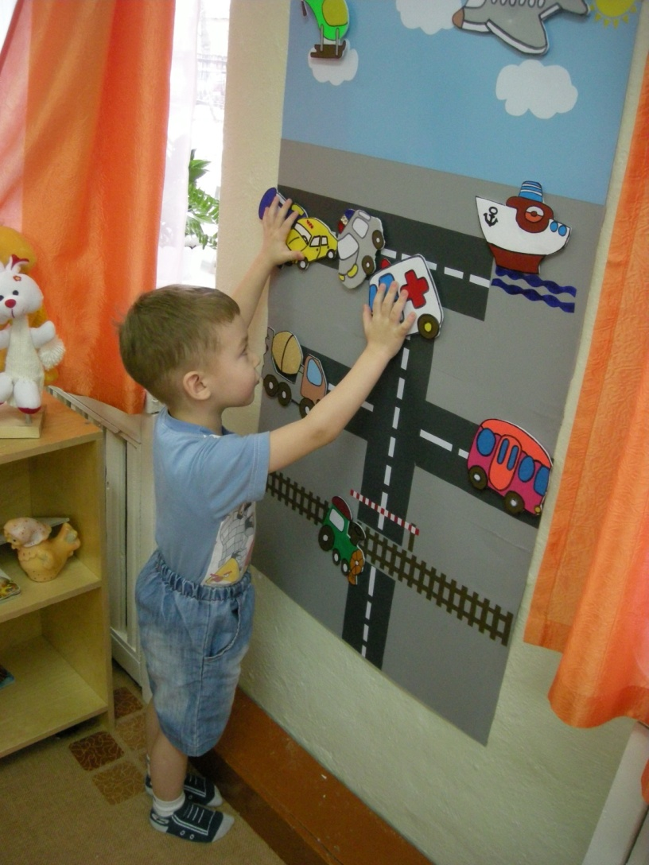
Самостоятельная игровая
деятельность детей

Slide 13
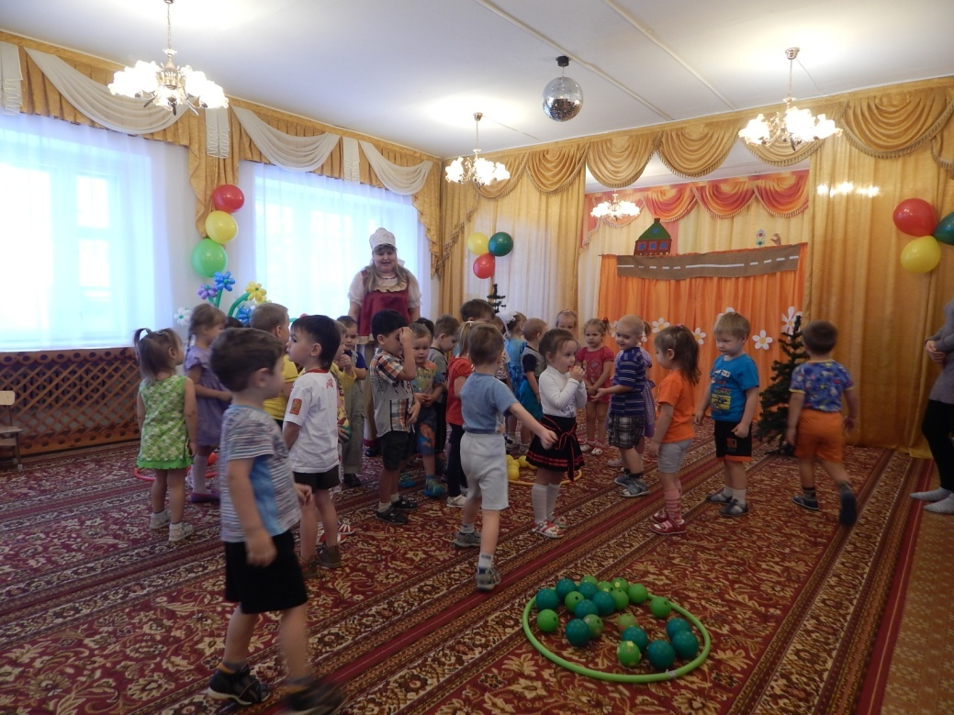
Театрализация
Театрализованное представление «Путешествие подружек»
Кукольный театр «Вместе с мамой в гости к сказке»

Slide 14
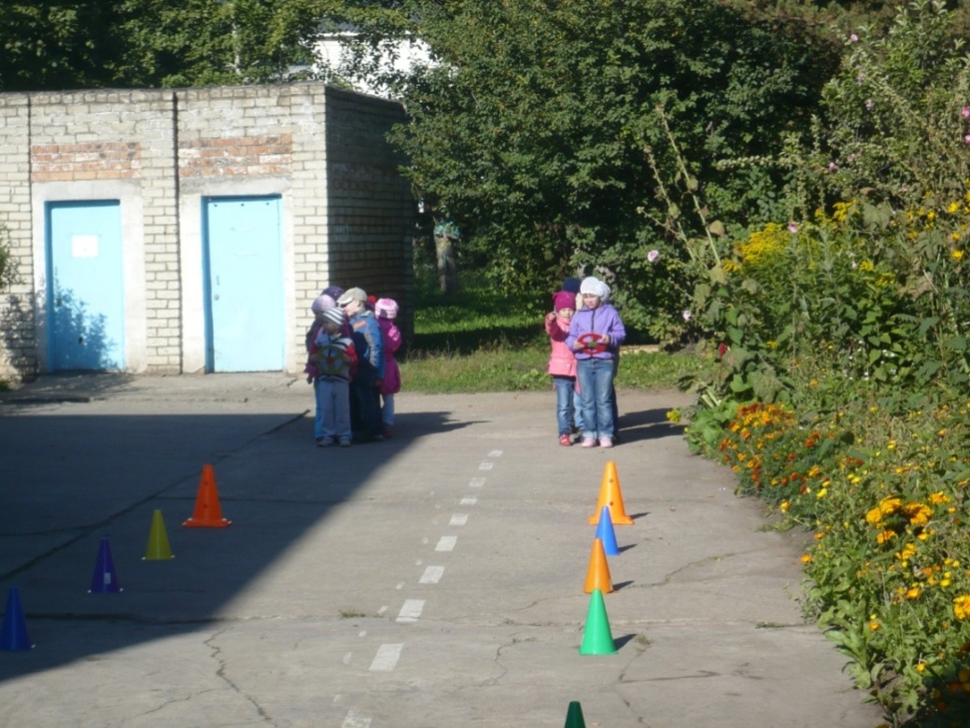
Развлечения
Спортивный досуг «Дорожная эстафета»

Slide 15
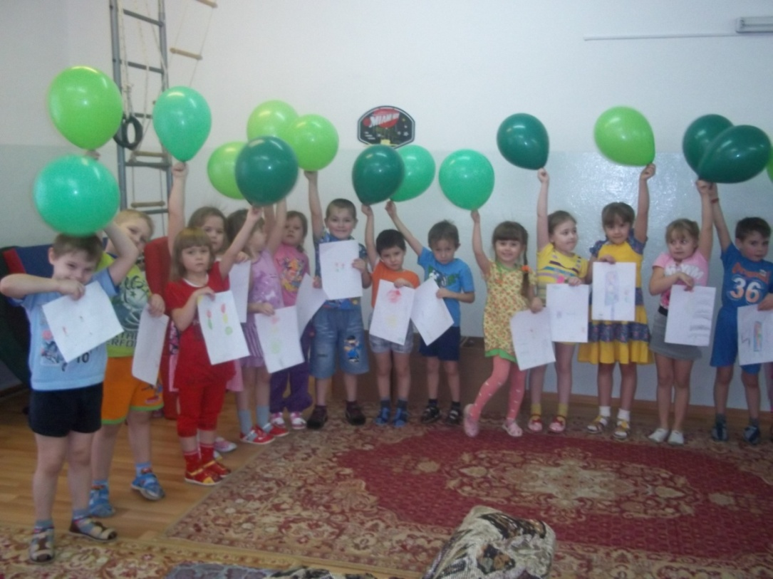
Акция «Стань заметнее»
Акции
Акция к Всемирному дню памяти жертв ДТП

Slide 16
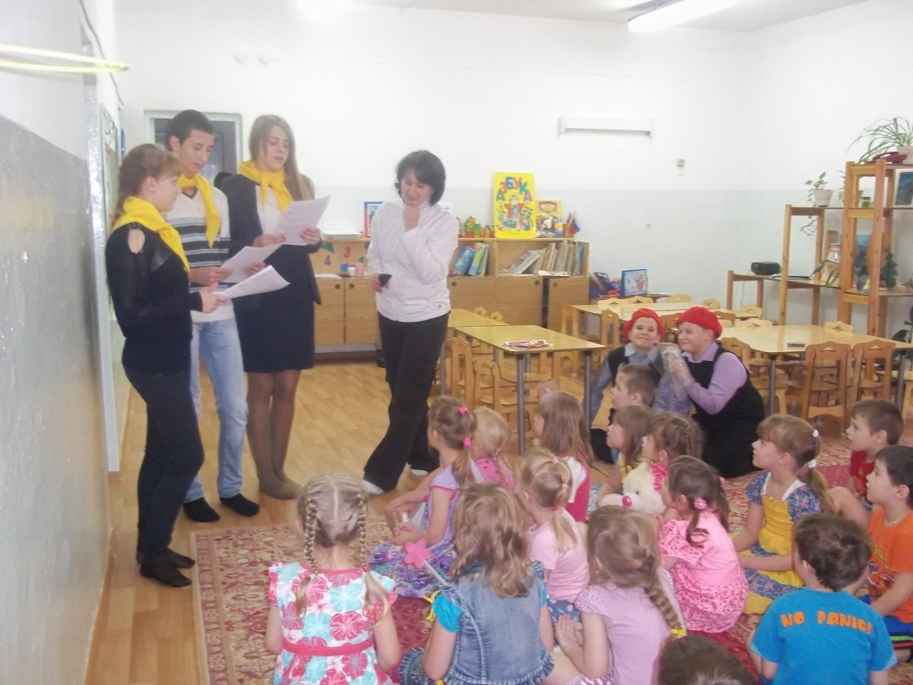
Взаимодействие с социумом
Игровая познавательная программа со школьниками школы №2 к Всемирному Дню ребенка

Slide 17
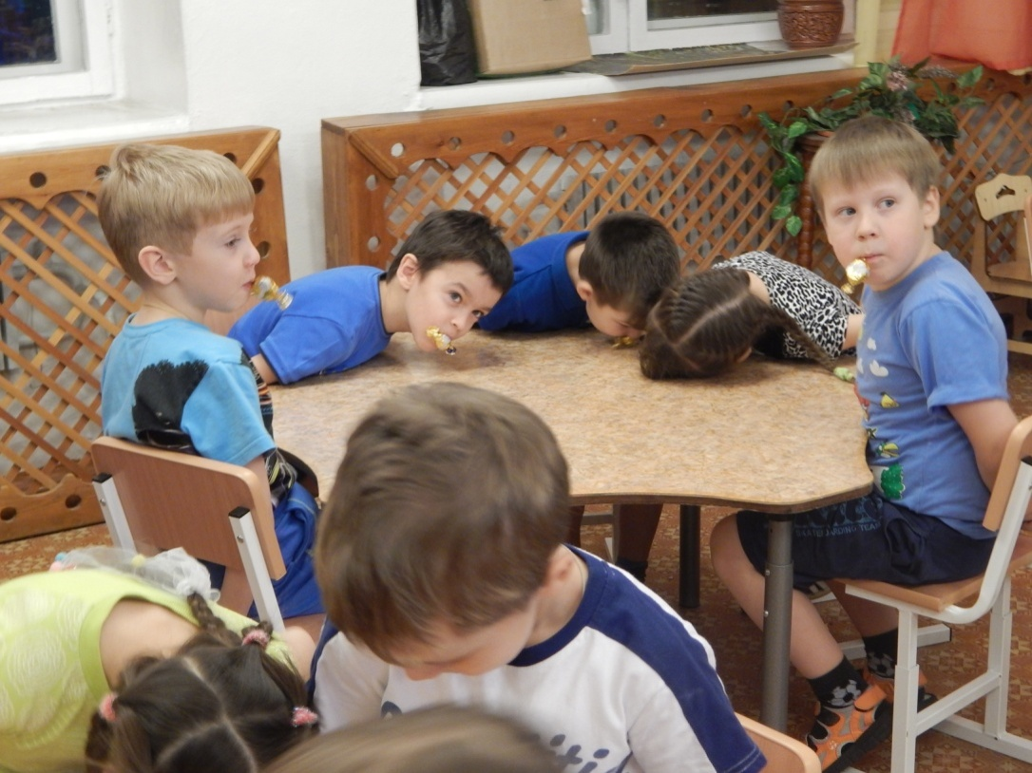
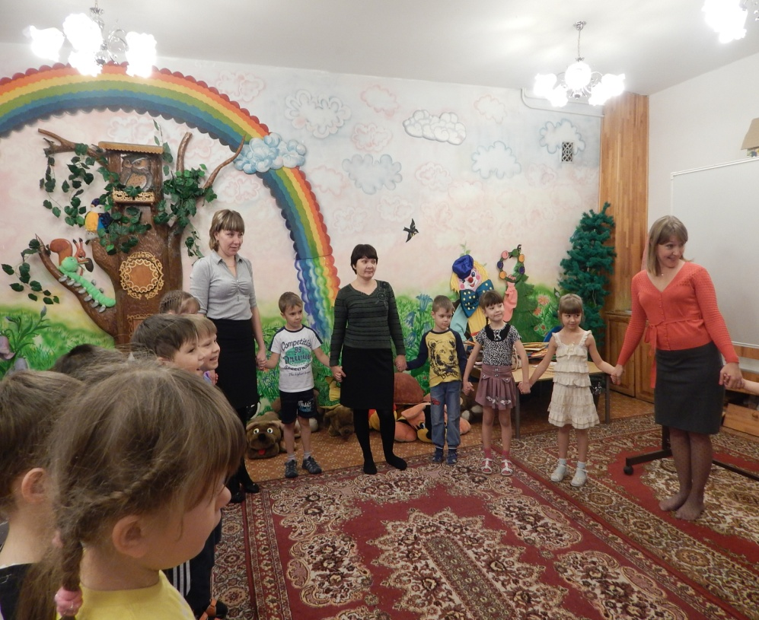
Взаимодействие с социумом
Встреча с представителями центра помощи семьи и детей «Дорогой доброты», посвященной Международному дню инвалидов.

